Slide 1
Конкурс «Одноразовая планета»
Номинация «Природоохранная акция»
Фотоотчёт об участии
во Всероссийской акции
«Посади
Мурзилкин лес»
Выполнили: Иванова Арина, Николаева Элеонора,
Тарасов Никита.
Руководитель: Иванова Галина Васильевна.
МОУ «Жарковская СОШ № 1»
п.Жарковский Тверской обл.

Slide 2
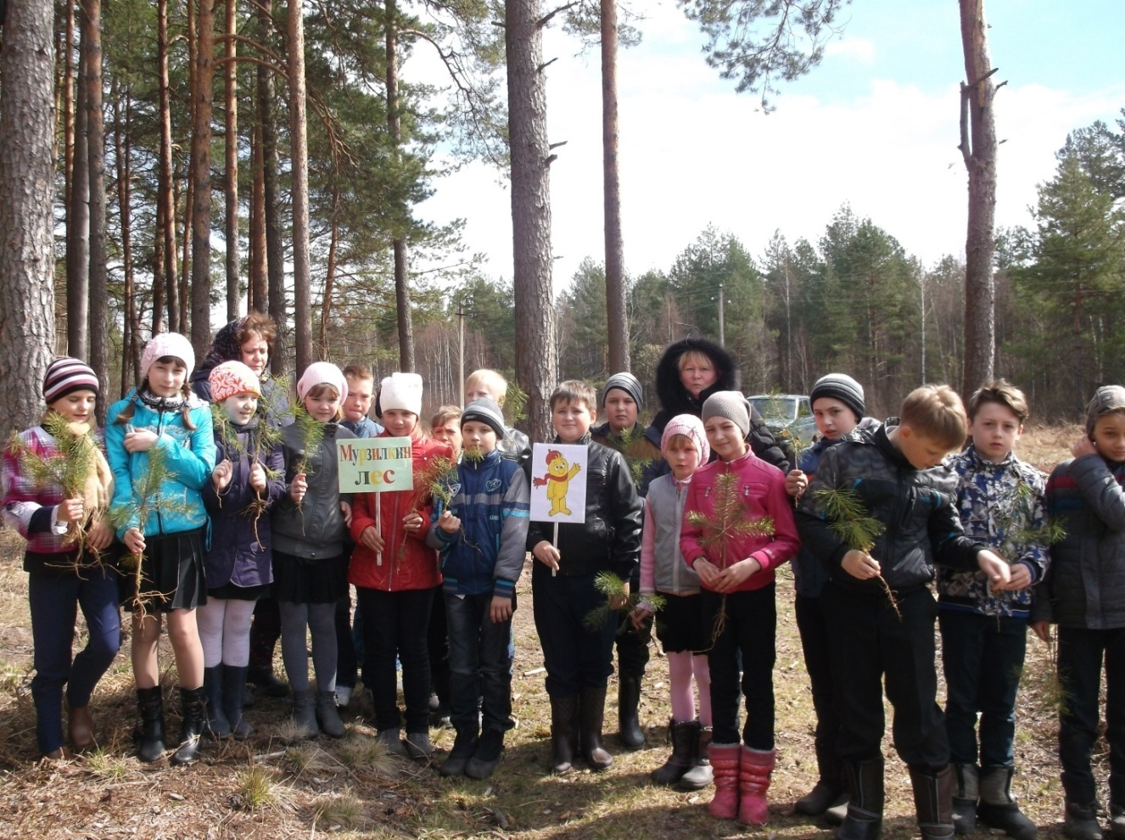
В апреле 2016 года по всей России проходила Всероссийская акция «Посади Мурзилкин лес», объявленная журналом “Мурзилка”. Детская библиотека присоединилась к этой акции и пригласила нас поучаствовать.

Slide 3
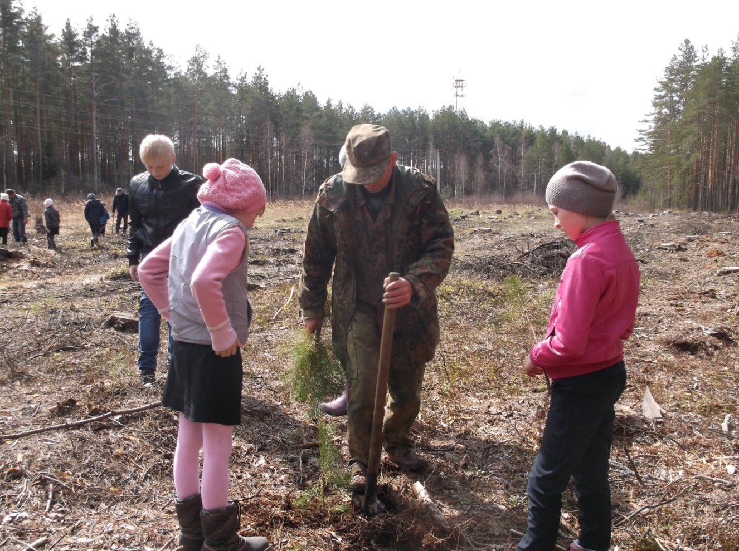
Посадка саженцев сосны осуществлялась под руководством работников Жарковского отдела Западнодвинского лесничества.

Slide 4
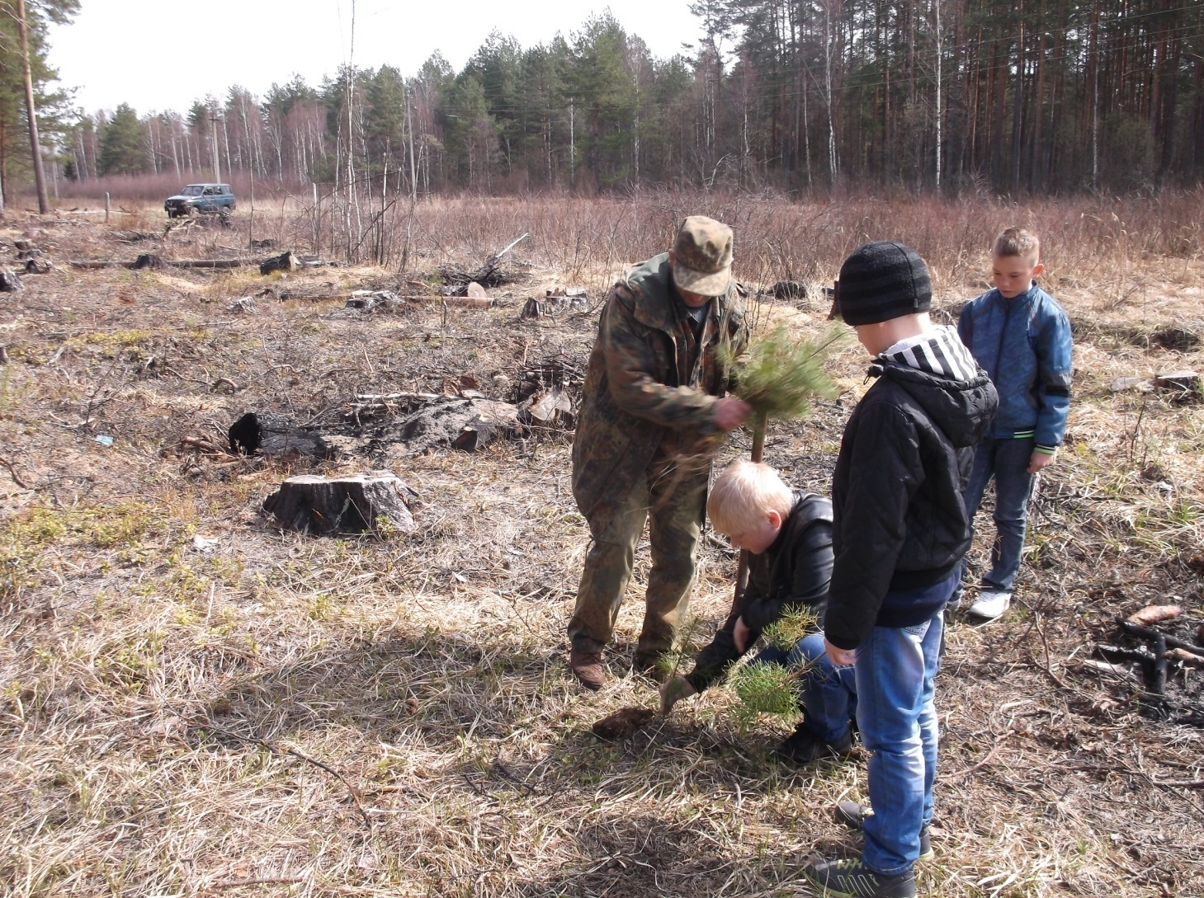
Нам объяснили и показали, как правильно сажать
саженцы сосны.

Slide 5
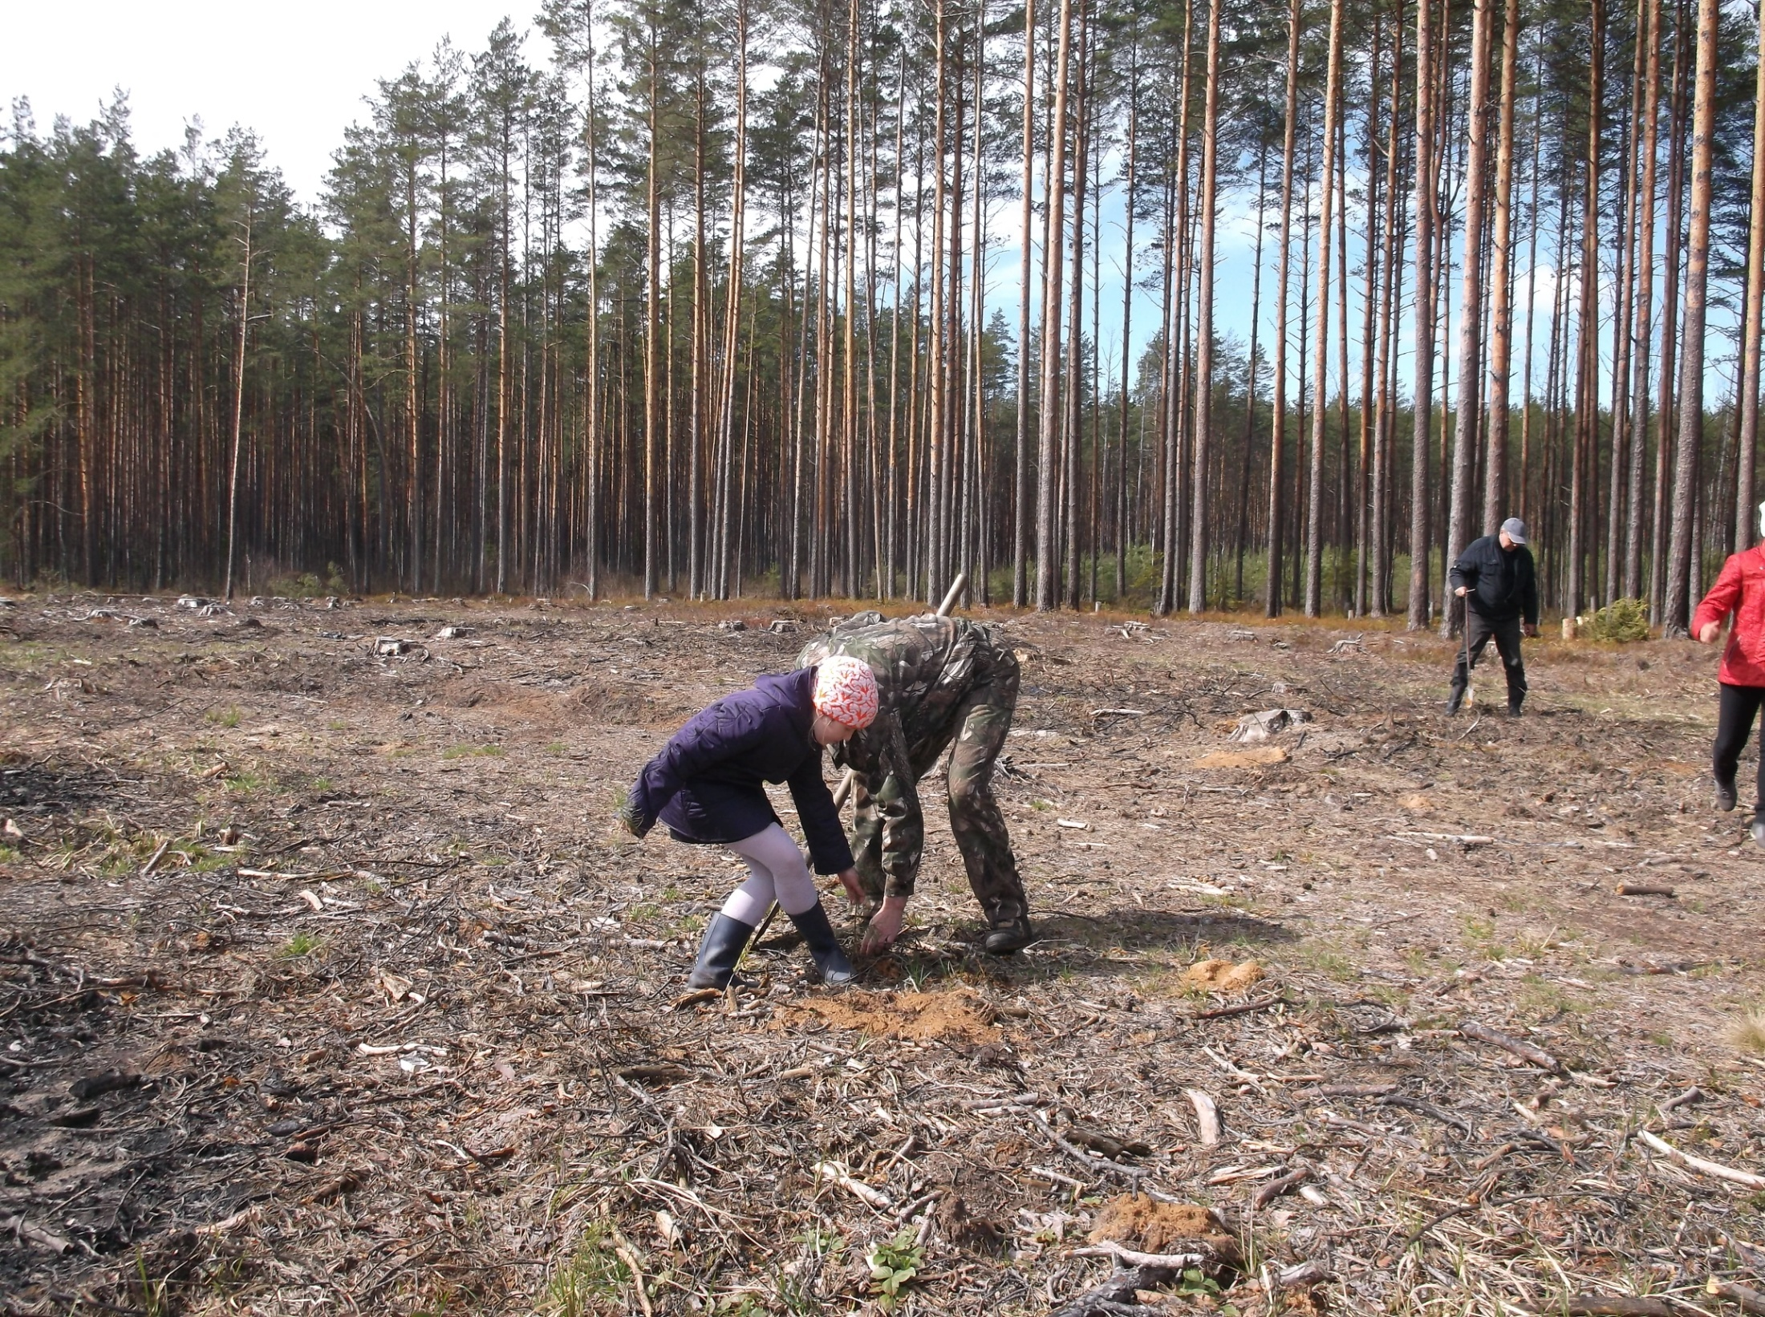
Мы приступили к работе.

Slide 6
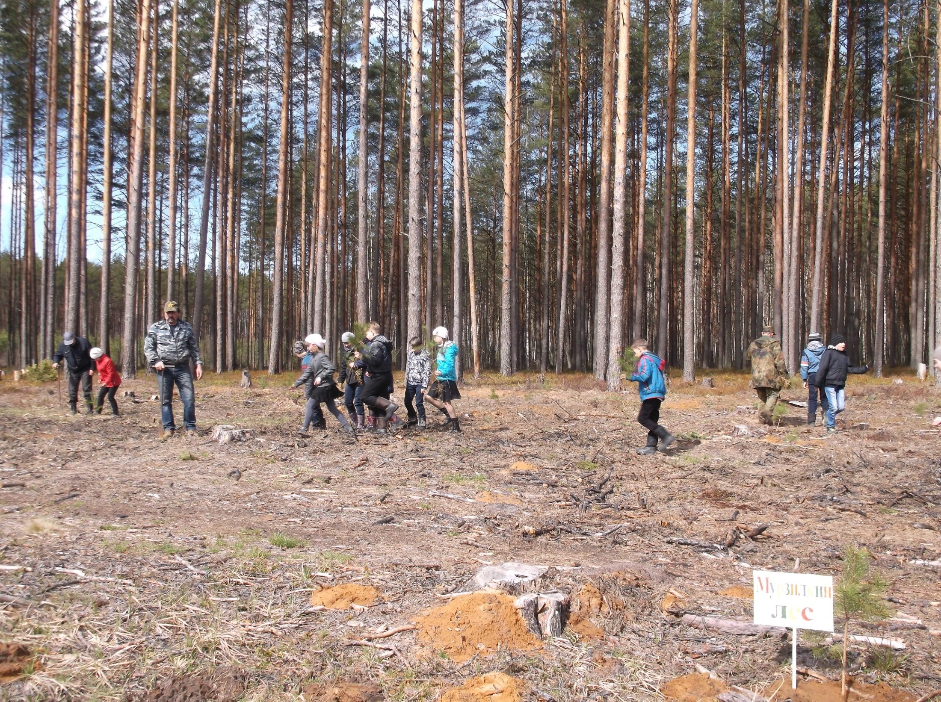
Все очень старались. Ведь это так замечательно —
своими руками сажать маленькие деревца!

Slide 7
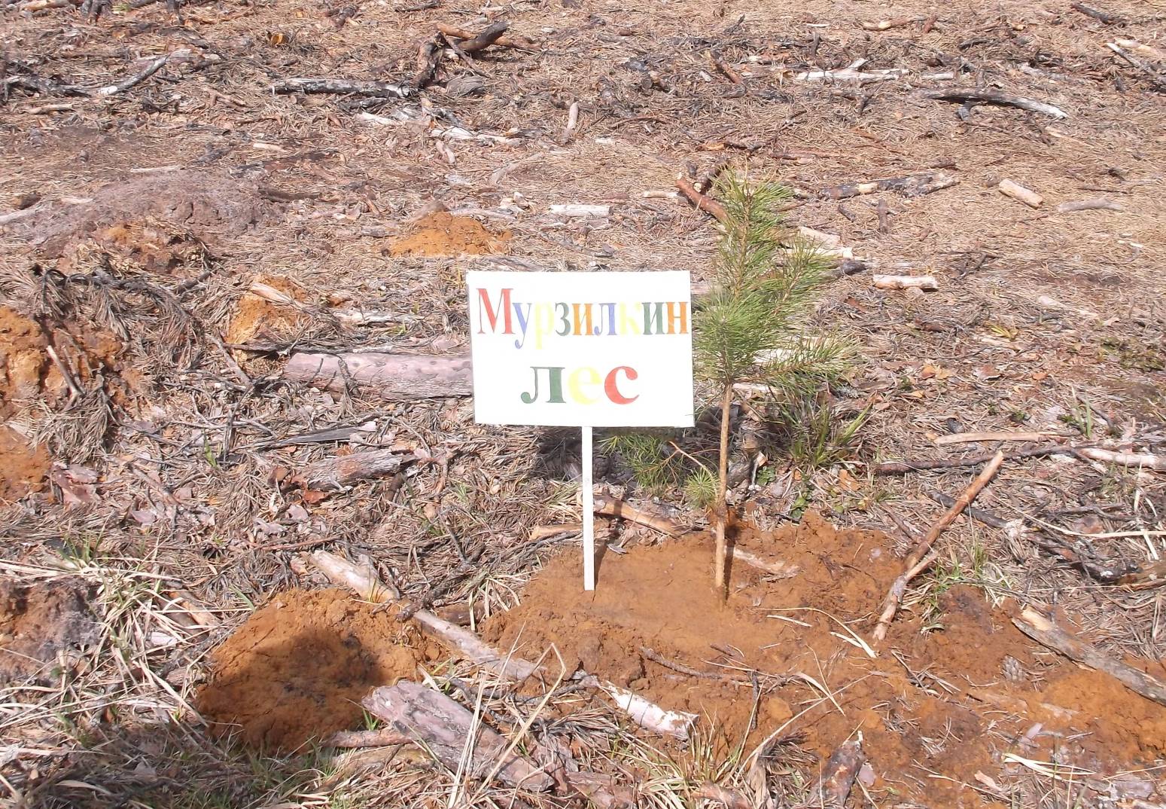
Благодаря и нашим стараниям, на выжженном участке площадью 0,30 га, прилегающем к посёлку Жарковский, был восстановлен лес, который получил название «Мурзилкин лес».

Slide 8
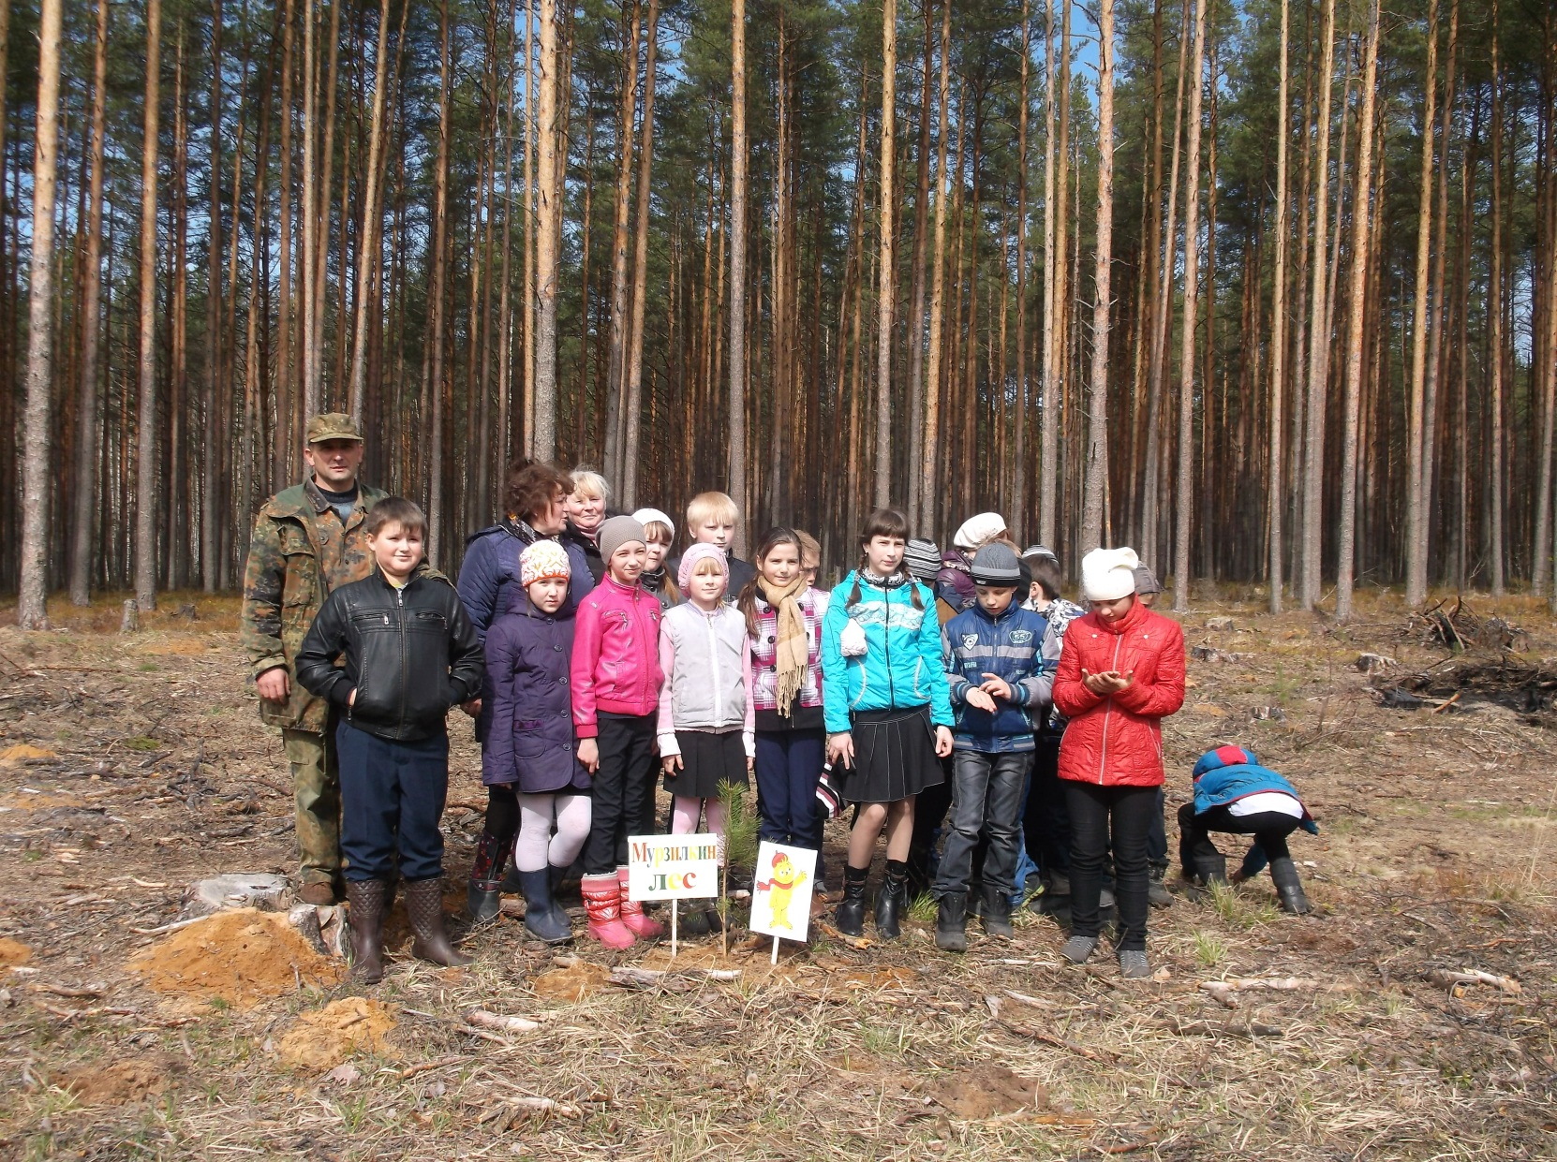
Пусть «Мурзилкин лес растет и крепнет!

Slide 9

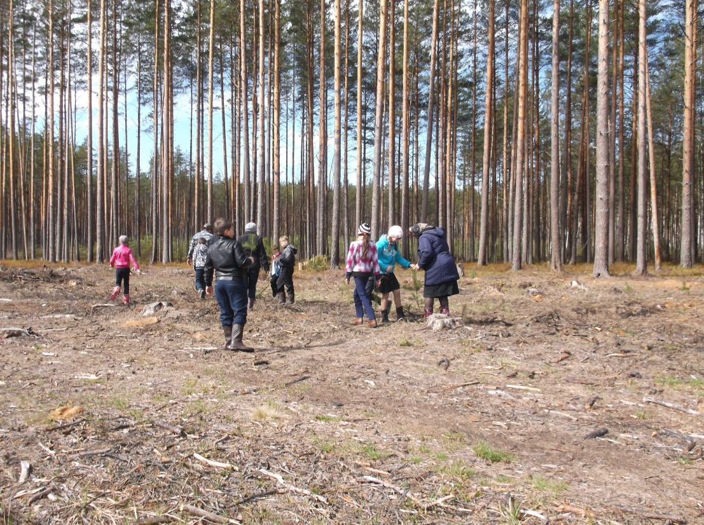
Фотографии были отправлены в редакцию
журнала «Мурзилка».

Slide 10

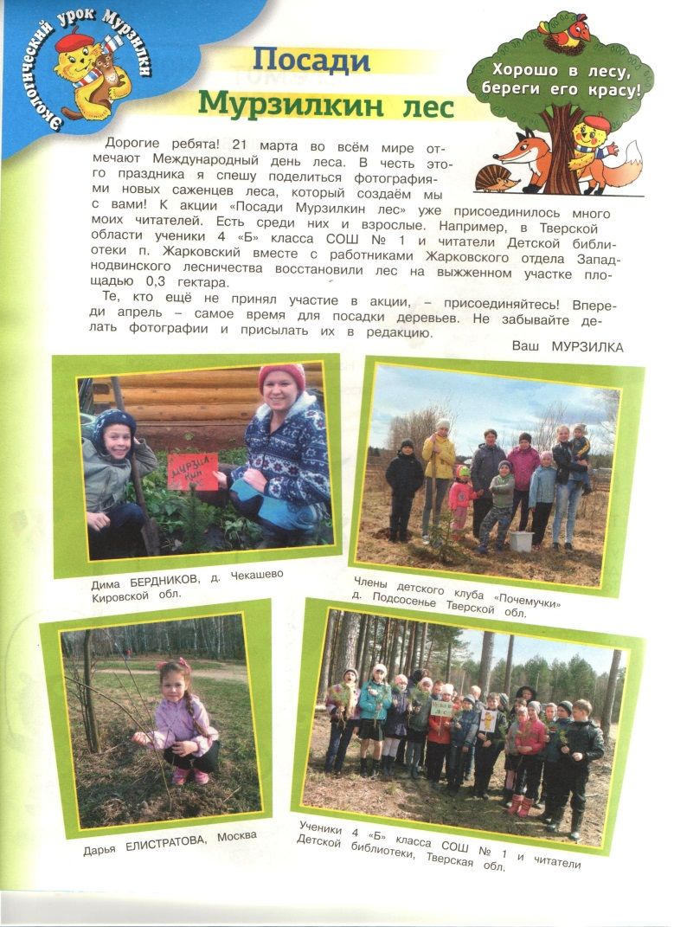
21 марта 2017 года к Международному дню леса вышел в свет третий номер журнала, а в нём наше фото.

Slide 11

Давайте вместе Землю украшать,
Сажать сады, леса сажать повсюду.
Давайте вместе Землю уважать
И относиться с нежностью,
как к чуду !

